Slide 1
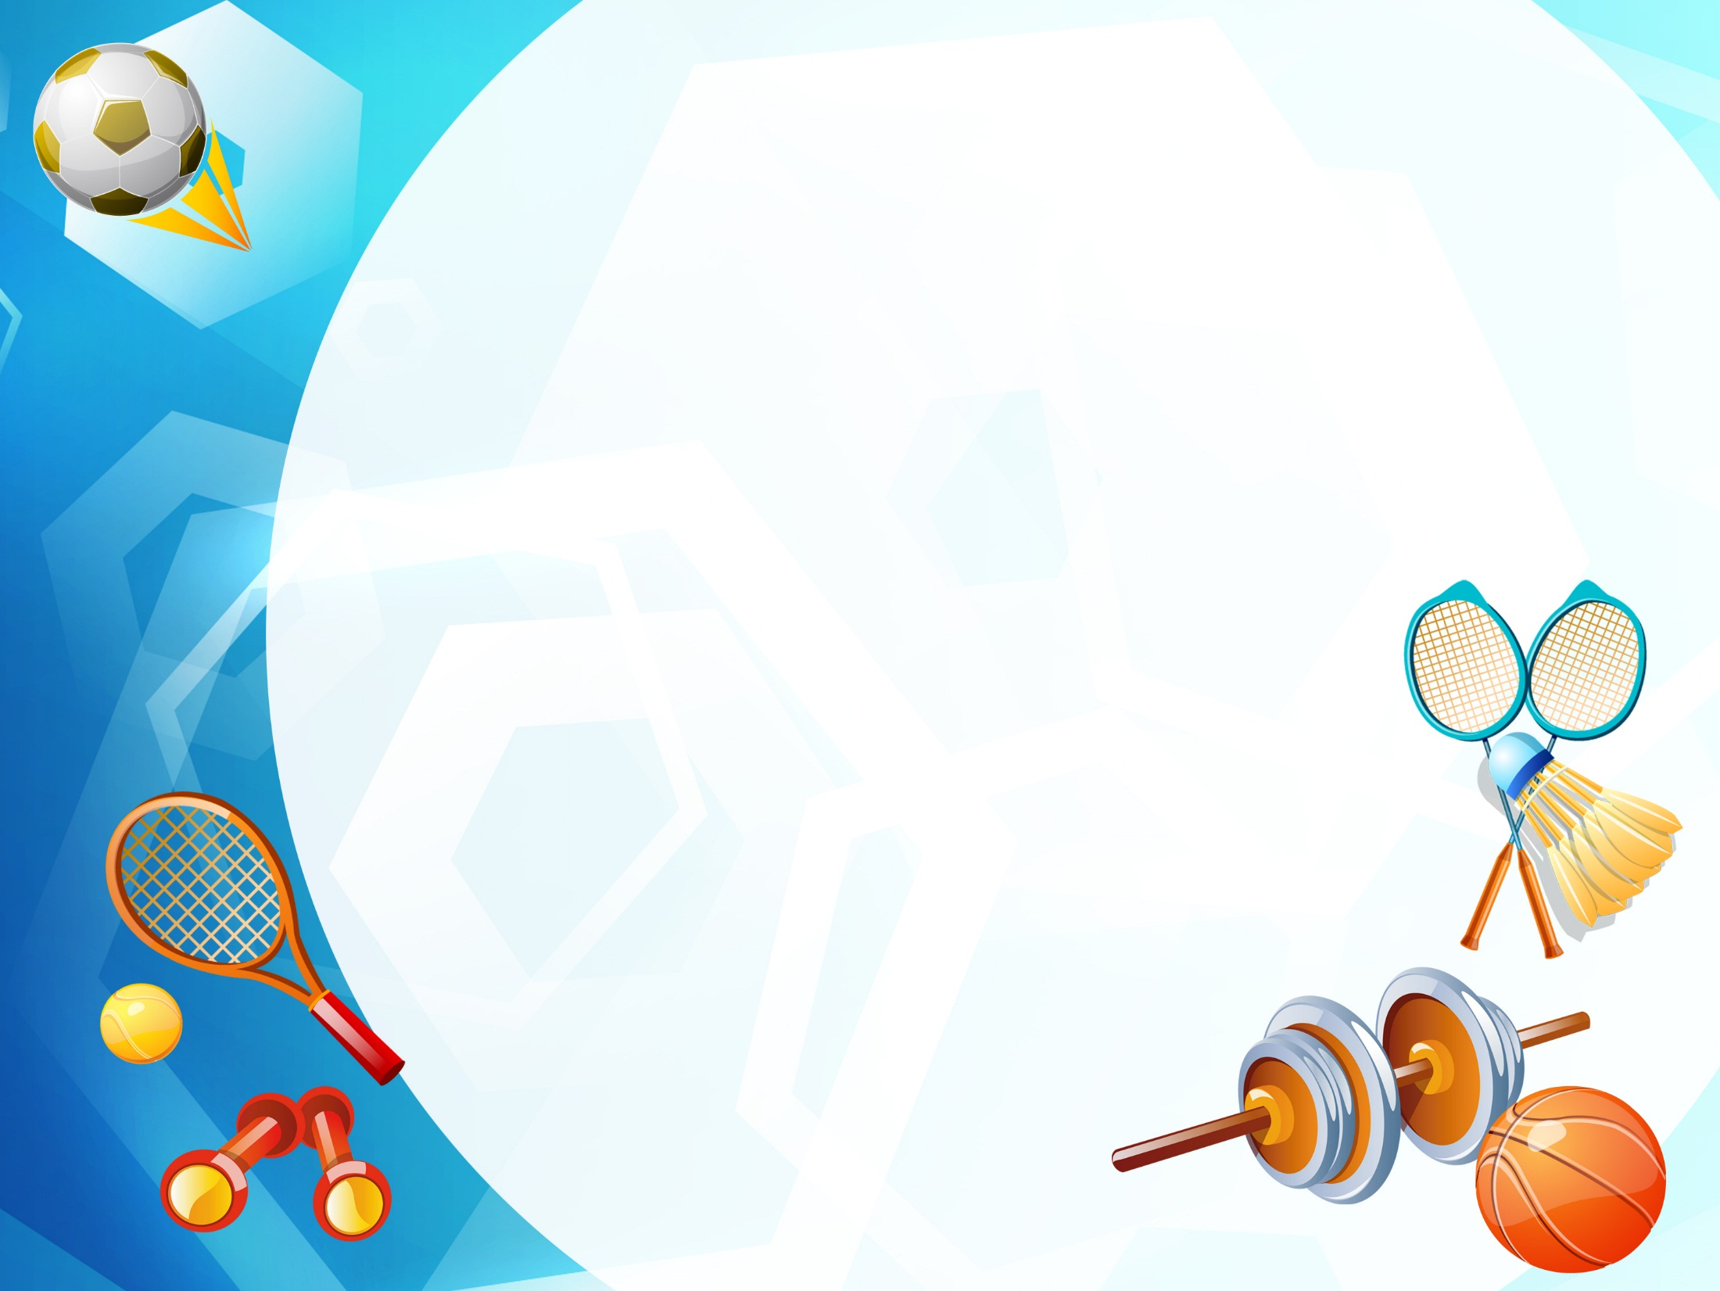
Спортивный праздник
«Я здоровье берегу,
сам себе я помогу»
1 – 4 классы
Подготовила учитель физкультуры
МАОУ гимназия г.Белореченска
Хредченко Ирина Александровна

Slide 2
Цели и задачи:
- привлечь детей к систематическим занятиям физической культурой и спортом;
- закрепить и совершенствовать умения и навыки учащихся, полученные ими на уроках физической культуры;
- формировать физическую силу, ловкость и красоту;
- воспитывать чувство коллективизма, интерес к занятиям спортом.

Slide 3
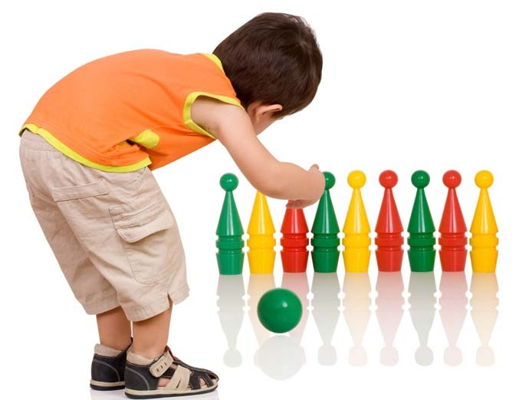
1 конкурс «Сбей кегли мячом»
Напротив команд выставляются кегли ( 5 штук). Участник от каждой команды по очереди должен мячом сбить кеглю, тем самым он принесёт команде очко. Выигрывает та команда , которая больше собьёт кеглей.

Slide 4
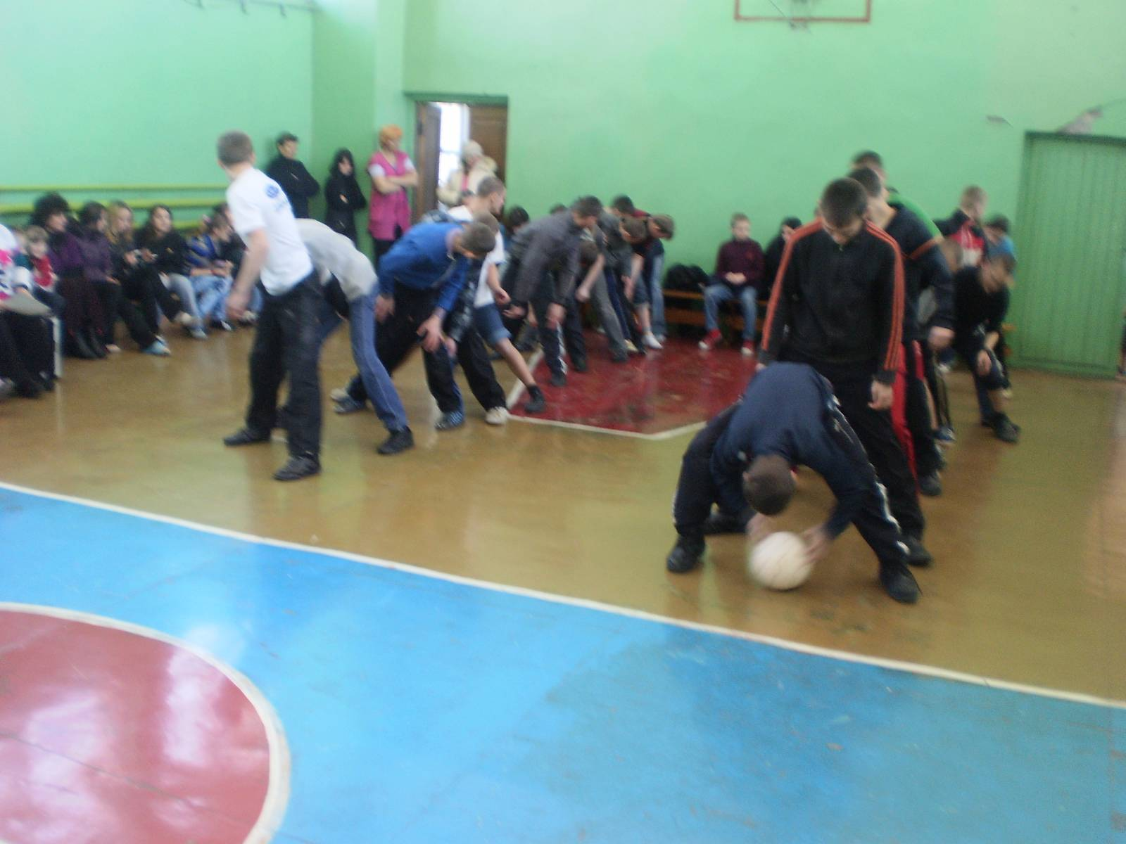
2 конкурс «Мяч под ногами»
Участники передают мяч под ногами. Последний берёт мяч встаёт первым и делает тоже самое. Кто быстрее выполнит задание тот и победил

Slide 5
3 конкурс «Скакалочка»
Из каждой команды выходит 1 участник. Среди них проводится соревнование. Кто дольше всех про прыгает на скакалке.

Slide 6
4 конкурс « Друзья здоровья» (загадки)
Спелые, сочные, разноцветные,
На прилавках всем заметные!
Мы полезные продукты,
А зовёмся просто -
Фрукты

Slide 7
4 конкурс « Друзья здоровья» (загадки)
Кто в дни болезней
Всех полезней
И лечит нас
От всех болезней?
Доктор

Slide 8
4 конкурс « Друзья здоровья» (загадки)
Горькой бывает,
Сладкой бывает,
Ойкают дети,
Её запивая
Таблетки

Slide 9
4 конкурс « Друзья здоровья» (загадки)
Костяная спинка,
Жестяная щетинка,
С мятной пастой дружит,
Нам усердно служит
Зубная щётка

Slide 10
4 конкурс « Друзья здоровья» (загадки)
Резинка Акулинка
Пошла гулять по спинке.
Собирается она
Вымыть спинку до красна
Мочалка

Slide 11
4 конкурс « Друзья здоровья» (загадки)
Дождик тёплый и густой,
Этот дождик не простой,
Он без туч, без облаков
Целый день идти готов
Душ

Slide 12
4 конкурс « Друзья здоровья» (загадки)
Есть лужайка в нашей школе,
А на ней козлы и кони.
Кувыркаемся мы тут.
Ровно 45 минут.
В школе – кони и лужайка!?
Что за чудо , угадай - ка?
Спортзал

Slide 13
4 конкурс « Друзья здоровья» (загадки)
Я всегда тебе нужна,
Горяча и холодна.
Позовёшь меня – бегу,
От болезней берегу
Вода

Slide 14
4 конкурс « Друзья здоровья» (загадки)
Стоит он в баночке в аптечке,
Коричневый, пахучий.
А на локтях и на коленках
Он жёлтый и щипучий
Йод

Slide 15
4 конкурс « Друзья здоровья» (загадки)
Я под мышкой посижу,
И что делать укажу:
Или разрешу гулять,
Или уложу в кровать
Термометр

Slide 16
4 конкурс « Друзья здоровья» (загадки)
Ускользает, как живое,
Но не выпущу его я.
Дело ясное вполне:
Пусть отмоет руки мне
Мыло

Slide 17
4 конкурс « Друзья здоровья» (загадки)
Вафельное и полосатое
Гладкое и лохматое,
Всегда под рукою.
Что это такое?
Полотенце

Slide 18
4 конкурс « Друзья здоровья» (загадки)
Едет он на двух колёсах,
Не буксует на откосах.
И бензина в баке нет.
Это мой - …
Велосипед

Slide 19
4 конкурс « Друзья здоровья» (загадки)
Кинешь в речку – не тонет,
Бьёшь о стену – не стонет,
Будешь озимь кидать,
Станет к верху летать.
Мяч

Slide 20
4 конкурс « Друзья здоровья» (загадки)
Деревянные кони по снегу скачут,
В снег не проваливаются
Лыжи

Slide 21
4 конкурс « Друзья здоровья» (загадки)
Лёг в карман и караулит –
рёву, плаксу и грязнулю,
Им утрёт потоки слёз,
не забудет и про нос
Носовой платок

Slide 22
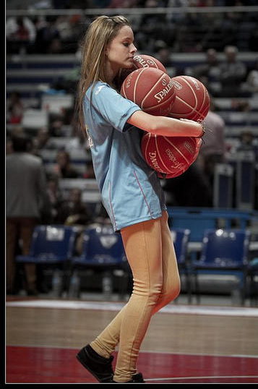
5 конкурс «Собери клубочки»
Ведущий рассыпает по полу разноцветные мячики (клубочки). Участники команд собирают по одному мячику. Одного мячика не хватает. Кому мячика не досталось –
тот выбывает. Побеждает
та команда, у которой
останется мячик

Slide 23
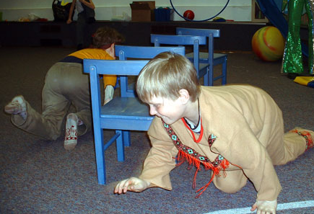
6 конкурс «Бег на четвереньках»
По сигналу ведущего участники команд по очереди передвигаются на четвереньках, обегая стул, возвращаются обратно. И так каждый участник команды. Побеждает та команда, которая быстрее справиться с заданием.

Slide 24
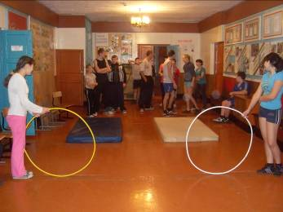
7 конкурс «Доберись до мяча»
Участники по очереди пролезают в обручи, берут мяч ударяют им о стену кладут обратно и возвращаются обратно через обручи

Slide 25
8 конкурс «Верхом на коне»
Верхом на гимнастической палке нужно обежать стул и вернуться обратно. Побеждает самая быстрая команда

Slide 26
9 конкурс «Проведи мяч»
Участники команд по очереди ведут мяч, ударяя его о пол, обходят вокруг стула и возвращаются обратно

Slide 27
10 конкурс «Посадил дед репку»
Дети строятся в колонну друг за другом. Первым бежит дед обегает «репку» (стул) бежит обратно, берёт за руку , бабку, бегут уже вдвоём, обегают стул, возвращаются, берут за руку внучку, бегут втроём и т. д. Побеждает та команда, которая прибежит первой не расцепив руки.

